Slide 2
OBSAH
Vízia a cieľ elektronického zdravotníctva
Prehľad funkcionalít
Benefity ezdravia pre zdravotníckych pracovníkov
Postup pripojenia ambulantných PZS
Legislatívne zmeny z dôvodu zavedenia ezdravia
ezdravie vs. GDPR

Slide 3
VÍZIA A CIEĽ ELEKTRONICKÉHO ZDRAVOTNÍCTVA
Víziou programu ezdravie je poskytnúť správne informácie v správny čas na správnom mieste vo všetkých etapách a procesoch starostlivosti o zdravie občanov
Cieľom ezdravia je výrazne prispieť k zlepšeniu zdravotnej starostlivosti a tým aj k zvyšovaniu kvality života občanov prostredníctvom informačných a komunikačných technológií

Slide 4
ezdravie POSKYTOVANIE ZDRAVOTNEJ STAROSTLIVOSTI

Slide 5
KRÁTKODOBÉ CIELE ezdravia K 1.1.2018
emedikácia
erecept
Autentifikácia / Podporné služby
elab
eZKO / NPZ
evyšetrenie
Spoločná koordinácia aktivít NCZI a zdravotných poisťovní
Migrácia BLO (Dôvera), eRecept (VšZP) a UNION do spoločného modulu erecept ezdravia
Zjednotenie komunikácie a eliminácia konfliktných požiadaviek voči zdravotníckym pracovníkom a dodávateľom IS PZS
Minimalizácia dopadu na zdravotníckeho pracovníka formou pripraveného legislatívneho balíčka, ktorý zjednodušuje prácu PZS
Minimalizácia dopadu na IS PZS, ktorí už funkcionality používajú

Slide 6
Integrované súčasti
so systémami ZP
Samostatné súčasti NZIS
ezdravie Národný zdravotnícky informačný systém
KONCEPT PREPOJENIA INTEGROVANÝCH SÚČASTÍ NZIS
erecept
elab
evyšetrenie
emedikácia
Autentifikácia/
Podporné služby
eZKO/NPZ
Integrácia od
1. januára 2018
Dôvera zdravotná poisťovňa
Všeobecná zdravotná poisťovňa
Union zdravotná poisťovňa
Softvér PZS / Komunikácia so prebieha na pozadí cez spoločné rozhrania
Softvér PZS
Jednotné rozhrania a služby integrovaných komponentov NZIS

Slide 7
Dôležitá súčasť legislatívnej povinnosti PZS od 1. 1. 2018
erecept konsoliduje a zjednocuje úsilie všetkých subjektov zapojených do poskytovania zdravotnej starostlivosti s cieľom podporiť elektronizáciu zdravotníctva
Postupné sprístupnenie funkcionalít elektronického zdravotníctva pre lekárov a pacientov začalo už v roku 2017
Zapojenie ZP s právom manažovať recepty a žiadanky priamymi, ale jednotnými rozhraniami, podľa pravidiel NCZI
konsolidované služby
jednotné rozhranie na výmenu dát
spoločná komunikácia na dodávateľov systémov pre PZS a PZS
Pripravený legislatívny balíček opatrení pre zjednodušenie práce lekára s NZIS
Úprava pacientskeho sumára
Odstránenie povinnosti kapitačného lekára vytvoriť celý pacientsky sumár (aktuálna povinnosť vyplniť to najneskôr do 30.6.2018)
Zoštíhlenie pacientskeho sumáru len na nevyhnutné život zachraňujúce dáta (emergency dáta)
Umožnenie zápisu do pacientskeho sumáru aj iným lekárom ako všeobecným lekárom
Odstránenie povinnosti tlačiť zdravotnú dokumentáciu
Doplnenie rolí zdravotnej sestry/ pôrodnej asistentky a zdravotného asistenta do NZIS
Doplnenie možnosti prístupu a zápisu do NZIS pre rolu zdravotnej sestry
Možnosť prístupu k pacientskemu sumáru, ako aj identifikačným údajom
Možnosť zápisu zdravotných pomôcok, doplnkových zdravotných údajov (výška, váha, tlak)
Možnosť vytvorenia laboratórnych žiadaniek
ELEKTRONICKÉ RECEPTY
A ĎALŠIE DOMÉNY

Slide 8
ELEKTRONICKÉ RECEPTY POVINNE OD JANUÁRA 2018
Október 2017
Predpis lieku, zdravotnej pomôcky a diabetickej potraviny integrované so ZP
Výdaj lieku, zdravotnej pomôcky a diabetickej potraviny v lekárni
Zdravotný pracovník nie je povinný využívať ePZP
Zapojenie do ezdravia VšZP a Dôvera
Distribúcia a aktivácia ePZP
Januára 2018
Overovanie zdravotníckeho pracovníka cez ePZP
Podpisovanie elektronických záznamov cez ePZP
Opakované recepty
Platná legislatívna zmena
Zapojené do ezdravia UNION
Zber a analýza pripomienok z praxe, príprava na zapracovanie pre praktické potreby
Monitoring, podpora a kontrola pripojených subjektov
2018
Aktívna kontrola pravidiel pre predpis liekov a pomôcok
Zapracovanie pripomienok z praxe

Slide 9
IDENTIFIKÁCIA PRIJÍMATEĽA ZDRAVOTNEJ STAROSTLIVOSTI
Rodným číslom – u všeobecného lekára
Preukazom poistenca alebo občianskym preukazom
Vložením eID (elektronický občiansky preukaz) do čítačky
Preukaz poistenca je akceptovaný len pre občanov, ktorí nemajú ešte eID alebo zo zákona naň nemajú nárok

Slide 10
IDENTIFIKÁCIA ZDRAVOTNÍCKEHO PRACOVNÍKA
Identifikácia zdravotníckeho pracovníka sa realizuje vložením elektronického preukazu zdravotníckeho pracovníka (ePZP) do čítačky
ePZP je vydaný pre zdravotníckeho pracovníka na základe žiadosti a kontroly údajov evidovaných v príslušnej komore a jej Registri zdravotníckych pracovníkov
Použitie ePZP je umožnené prostredníctvom IS PZS, v rámci ktorého sa zdravotnícky pracovník identifikuje vložením ePZP do čítačky pripojenej k jeho PC

Slide 11
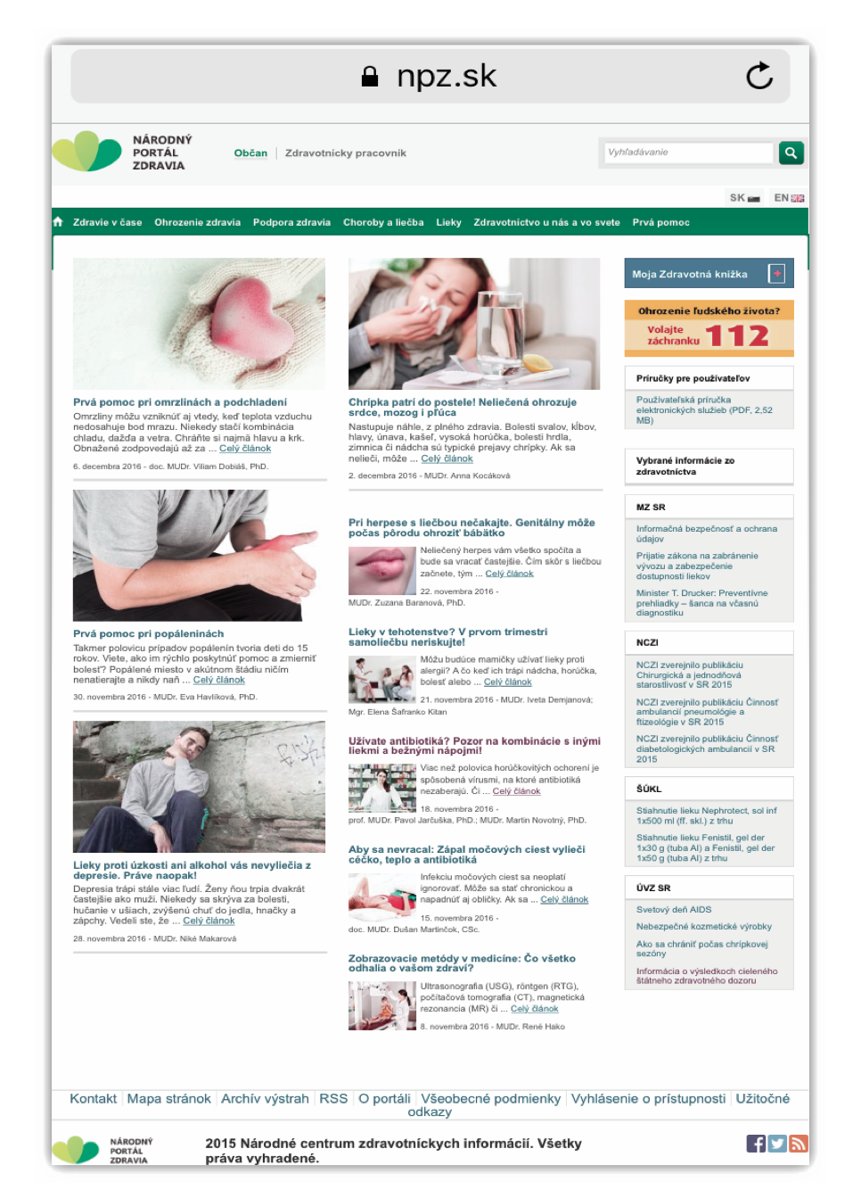
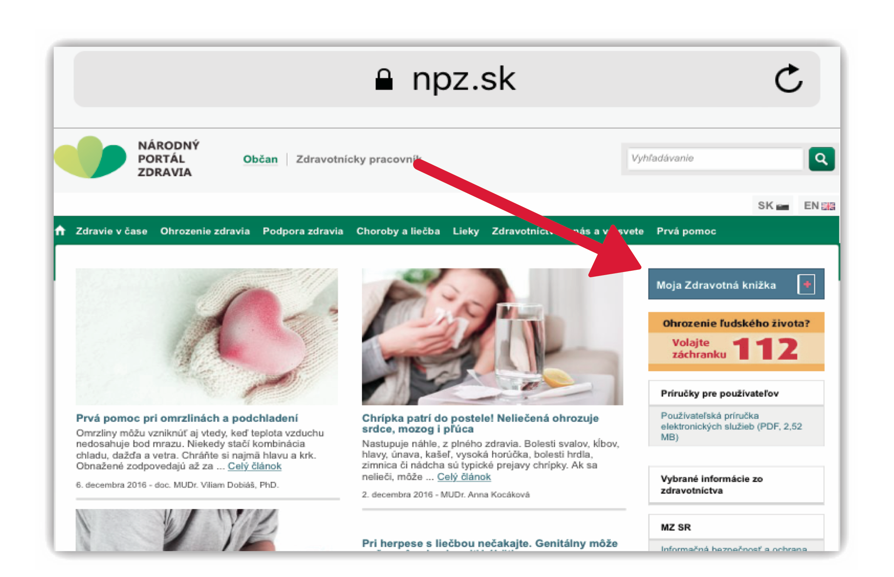
NÁRODNÝ PORTÁL ZDRAVIA
Doplnková funkčnosť:
pristupuje občan a zdravotnícky pracovník prostredníctvom webového prehliadača www.npz.sk
obsahuje aj elektronickú zdravotnú knižku občana (prístup prostredníctvom eID a po zadaní BOK – bezpečnostný ochranný kód)

Slide 12
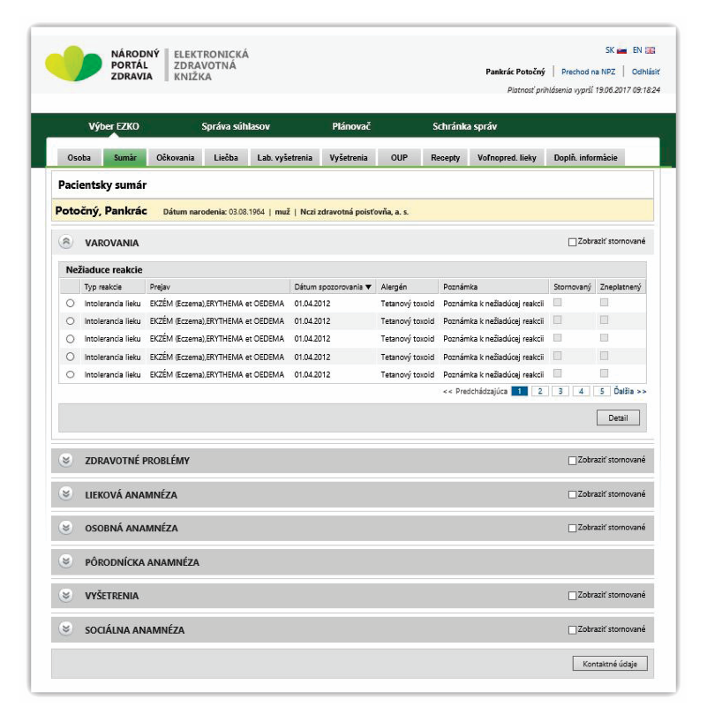
ELEKTRONICKÁ ZDRAVOTNÁ KNIŽKA OBČANA

Slide 13
BENEFITY ezdravia
Hlavným cieľom elektronického zdravotníctva je bezpečne poskytnúť dôležité informácie o zdraví občana. Z pohľadu jednotlivých zainteresovaných skupín sú benefity elektronického zdravotníctva nasledovné:
PZS:
rýchly prístup k zdravotným záznamom pacienta umožní zvýšiť kvalitu poskytovanej zdravotnej starostlivosti
„správne údaje, na správnom mieste, v správnom čase”
odstránenie duplicitných vyšetrení
zníženie administratívnej záťaže na zdravotníckych pracovníkov
Pacient:
ľahký a rýchly prístup k svojim zdravotným záznamom
odstránenie opakovaných vyšetrení u lekárov
zefektívnenie návštev pacienta u lekára
obmedzenie nepriaznivých účinkov liekov u vybranej množiny liekov
lepší finančný prehľad vynaložený na liečbu pacienta

Slide 14
ELEKTRONICKÉ RECEPTY A ICH BENEFITY
Benefit pre pacienta
Kontrola a eliminácia liekových interakcií, ak pacientovi predpisuje lieky viac lekárov
Opakované recepty pre pacientov so stabilným stavom až na 12 mesiacov môžu znamenať menší počet návštev v ambulancii
Zrušenie poplatkov 0,17 EUR za recept vo väčšine prípadov
presná evidencia kto, čo a komu predpísal, ... čo, kto a kedy vybral s potvrdením prítomnosti pacienta
Postupné používanie jednotného identifikačného preukazu eID
Benefity pre lekára
Prehľad o predpísaných liekoch inými lekármi
Zníženie potreby tlače papierových receptov (nižšie náklady)
Využívanie opakovaných receptov pre chronických pacientov eliminuje potrebu návštev len kvôli predpisu liekov (čakanie v ambulancii, čas, cestovanie,...)
Zvýšenie efektivity a bezpečnosti liečby zdieľaním údajov o liekoch medzi ošetrujúcimi lekármi
Motivácia od zdravotných poisťovní v závislosti od pripojenia a používania elektronických služieb

Slide 15
POSTUP NASADZOVANIA – AMBULANTNÍ PZS
Zavedenie elektronického zdravotníctva je riadené samotným PZS
Postupnosť krokov:
overenie zhody informačného systému PZS http://www.ezdravotnictvo.sk/Program-eHealth/Overenie_zhody_IS_PZS_IS_ZP/Stranky/default.aspx
vydanie ePZP
inštalácia informačného systému PZS a čítačiek

Slide 16
PROCES VYDANIA ePZP + ČÍTAČKY
Jún 2017
Podanie žiadosti o vydanie ePZP
Osobne na pracovisku NCZI
Hromadný podaj pre veľkých PZS
Žiadosť poslaná poštou po overení notárom
Žiadosť podpísaná el. podpisom ZPr
Na IOMO pracovisku SP
Overenie totožnosti a podpis
Osobne na pracovisku NCZI
Osobne cez HR PZS
Notár
ZEP
Na IOMO pracovisku SP
Kontrola údajov a vyhotovenie ePZP
Porovnaním údajov zo žiadostí a JRUZ, ak sú údaje chybné riešenie opravou žiadosti, resp. doplnením nekritických údajov cez Call centrum NCZI
Aktivácia ePZP a generovanie PIN
Vydanie personalizovaného ePZP, jeho aktivácia a vygenerovanie PIN
Distribúcia ePZP + čítačky
Zaslaním poštou na doručovaciu adresu
Odovzdaním cez HR PZS
Zaslaním poštou so spätnou dokumentáciou
Zaslaním poštou so spätnou dokumentáciou
Zaslaním poštou na doručovaciu adresu
Distribúcia PIN
Doručením zásielky cez poštu do vlastných rúk na uvedenú doručovaciu adresu v žiadosti

Slide 17
INŠTALÁCIA INFORMAČNÉHO SYSTÉMU A ČÍTAČIEK pre PZS
PZS zabezpečí inštaláciu ním používaného informačného systému, ktorý má overenú zhodu na všetkých koncových bodoch (pracovných staniciach), na ktorých sa prevádzkuje licencia informačného systému
Inštaláciu informačného systému zabezpečuje po dohode s PZS dodávateľ systému
Náklady súvisiace s inštaláciou sú v réžii PZS
Zdravotné poisťovne podporia elektronizáciu zdravotníctva zvýhodnením, prípadne cenovou diferenciáciou zmluvných PZS, ktorí sú pripojení do ezdravia a komunikujú elektronicky
Modely financovania sa môžu líšiť v závislosti od jednotlivých ZP
PZS | NCZI
Inštalácia IS PZS integrovaného s NZIS Zaškolenie na zmeny v IS PZS v súvislosti s integráciou na el. zdravotníctvo

Slide 18
LEGISLATÍVNE ZMENY Z DÔVODU ZAVEDENIA ezdravia
Legislatívny rámec elektronického zdravotníctva je vymedzený zákonom č. 153/2013 Z. z. o národnom zdravotníckom informačnom systéme a o zmene a doplnení niektorých zákonov:
OBSAH:
vymedzenie národného zdravotníckeho informačného systému
údajová základňa národného zdravotníckeho informačného systému
postup pri sprístupňovaní údajov z národného zdravotníckeho informačného systému
národné administratívne registre
národné zdravotné registre
štandardy zdravotníckej informatiky (vyhláška č. 107/2015 Z. z.)
zdravotnícka štatistika
postavenie a úlohy Národného centra zdravotníckych informácií
proces overovania zhody informačných systémov PZS
proces vydávania elektronických preukazov zdravotníckych pracovníkov

Slide 19
HLAVNÉ POVINNOSTI Z LEGISLATÍVY
PZS a zdravotnícki pracovníci sú povinní sa pripojiť do NZIS k 1.1.2018 (okrem zubnej techniky, dopravy a očnej optiky)
Všetci zdravotnícki pracovníci sú povinní požiadať o elektronický preukaz zdravotníckeho pracovníka do 31.10.2017
Všetci zdravotnícki pracovníci sú povinní zabezpečiť bezpečnosť svojho elektronického preukazu zdravotníckeho pracovníka
Všetci zdravotnícki pracovníci sú povinní identifikovať/autorizovať prijímateľa zdravotnej starostlivosti pred zápisom do NZIS
Všetci zdravotnícki pracovníci sú povinní zabezpečiť ochranu zdravotných údajov v NZIS

Slide 20
ezdravie vs. GDPR
Nariadenie (GDPR) a Smernica prijaté 27.4.2016 predstavujú komplexnú reformu pravidiel ochrany osobných údajov v Európskej únii
Doterajší rámec ochrany osobných údajov určovala smernica z roku 1995 a na jej základe prijatá legislatíva členských štátov. Nezodpovedá už súčasným potrebám a členské štáty ju implementovali rozlične
Nariadenie vstupuje do platnosti 25. mája 2018 a k tomu dátumu pôvodnú smernicu zrušuje

Slide 21
ezdravie vs. GDPR
Medzi najdôležitejšie opatrenia ochrany osobných údajov a informačnej bezpečnosti NZIS patria:
K+D koncept,
používanie šifrovania pri prenose a ukladaní údajov (aj keď sú oddelené, ešte naviac sú aj šifrované),
identifikácia a autentizácia zdravotníckeho pracovníka do NZIS využitím elektronického preukazu zdravotníckeho pracovníka,
elektronické podpisovanie zdravotných záznamov vstupujúcich do NZIS,
vytváranie záznamov o prístupe do NZIS,
mechanizmy na prevenciu spúšťania neautorizovaných programov,
automatická verifikácia stavu systému, vrátane použitia kryptografických odtlačkov,
ochrana proti vírusom a hackerom využitím firewallov, IDS, anti-malware softvéru,
bezpečnostný monitoring všetkých technických zariadení v NZIS a bezpečnostne významných udalostí,
segregácia rolí v NZIS,
pripojenie len certifikovaných IS PZS do NZIS,
a ďalšie

Slide 22
ĎAKUJEM ZA POZORNOSŤ
„Správne nasadená liečba je jedným z najdôležitejších benefitov elektronizácie zdravotníctva. Ak vieme odstrániť riziko nežiaducich účinkov na základe údajov o pacientovi, stanovenie diagnózy a nastavenie liečby bude oveľa efektívnejšie.“
V prípade otázok neváhajte kontaktovať Call centrum NCZI, ktoré je k dispozícii počas pracovných dní od 08:00 do 16:00 na tel. čísle 02/32 353 030, alebo elektronicky cez Kontaktný formulár https://www.npz.sk/sites/npz/NzpBasePages/kontaktny-formular.aspx

